Slide 1

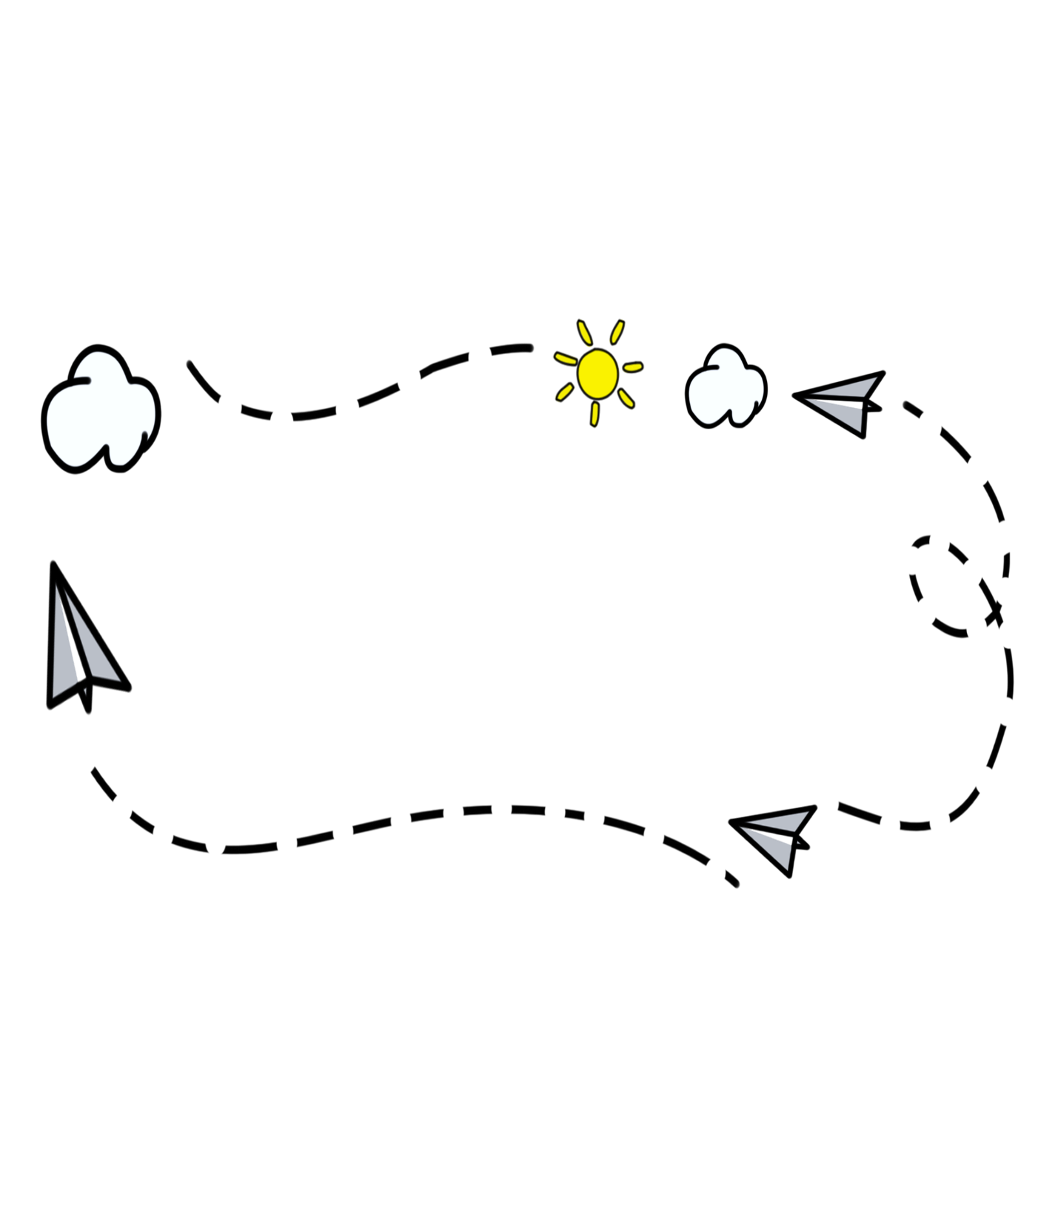


Kể chuyện 4
Kể chuyện
Đã nghe đã đọc
Kể chuyện
đã nghe đã đọc

Slide 2

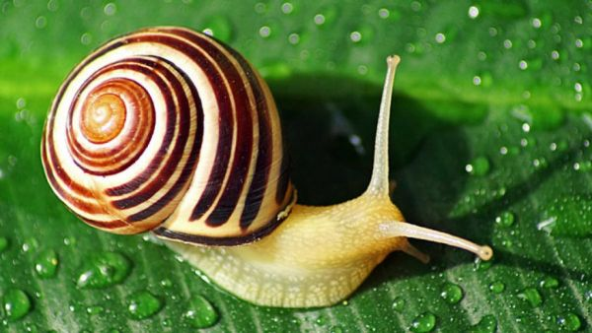

Nhà hình xoắn, ở dưới ao
Chỉ có một cửa ra vào mà thôi
Mang nhà đi khắp mọi nơi
Không đi, đóng cửa nghỉ ngơi một mình.
Là con gì?
Con ốc

Slide 3

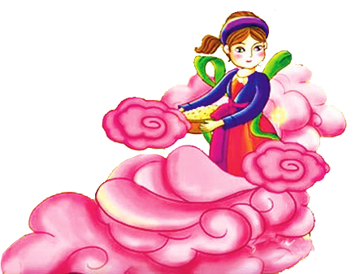
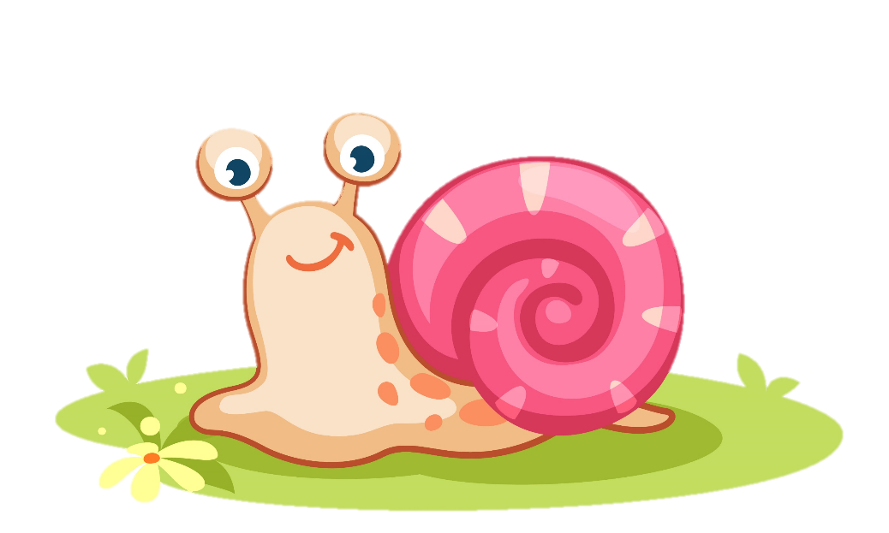
Nàng tiên ốc
Kể chuyện
Nàng tiên ốc
Kể chuyện

Slide 4
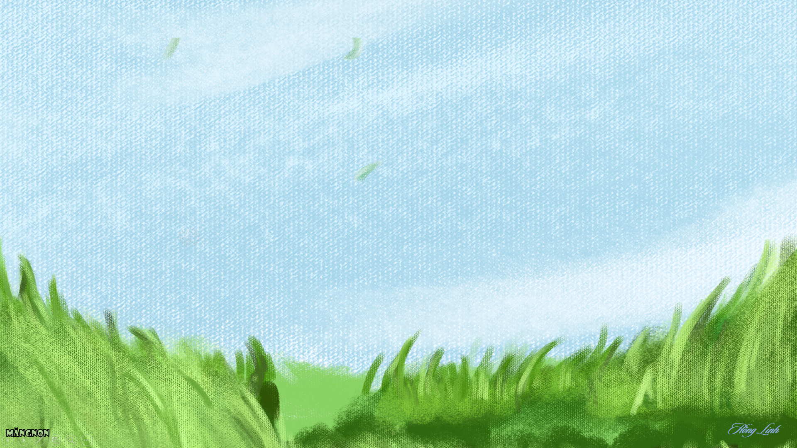


Xem phim
1

Slide 5
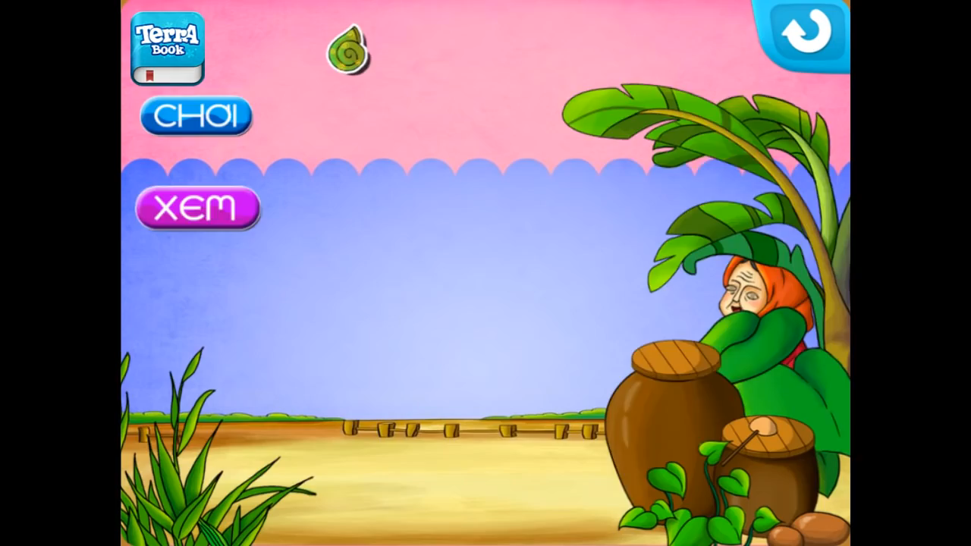

Slide 6
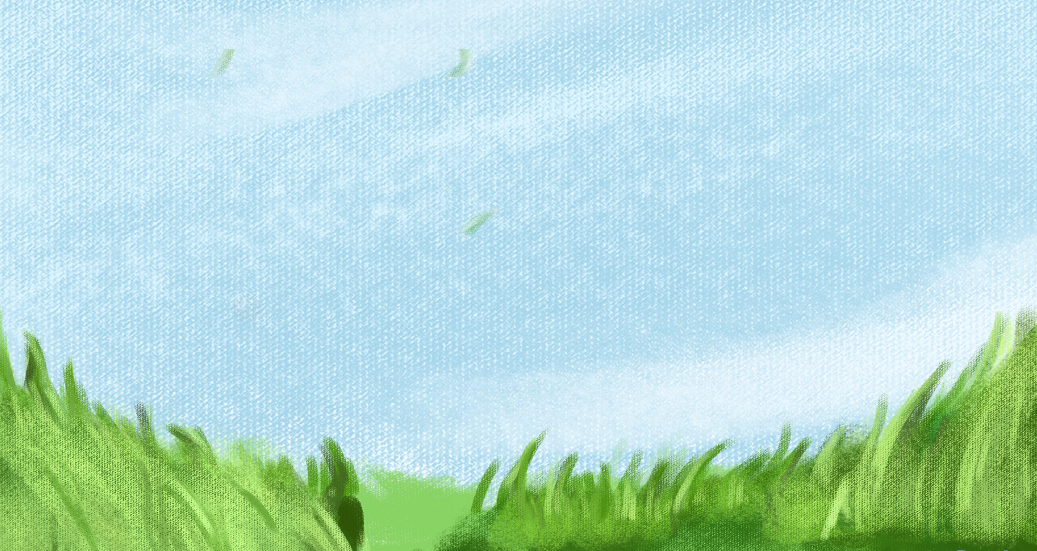

Luyện đọc
1

Slide 7
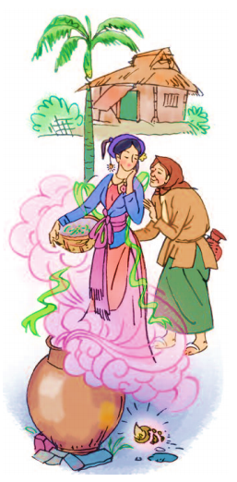
Đọc bài thơ dưới đây rồi kể lại bằng lời của em:
Nàng tiên ốc (Trích)
Xưa có bà già nghèo
Chuyên mò cua bắt ốc
Một hôm bà bắt được
Một con ốc xinh xinh
Vỏ nó biêng biếc xanh
Không giống như ốc khác
Bà thương không muốn bán
Bèn thả vào trong chum.
Bà già thấy chuyện lạ
Bèn cố ý rình xem
Thì thấy một nàng tiên
Bước ra từ chum nước
Bà già liền bí mật
Đập vỡ vỏ ốc xanh
Rồi ôm lấy nàng tiên
Không cho chui vào nữa
Hai mẹ con từ đó
Rất là thương yêu nhau…
Rồi bà lại đi làm
Đến khi về thấy lạ:
Sân nhà sao sạch quá
Đàn lợn đã được ăn
Cơm nước nấu tinh tươm
Vườn rau tươi sạch cỏ.
PHAN THỊ THANH NHÀN

Slide 8
Nàng tiên ốc (Trích)
Xưa có bà già nghèo
Chuyên mò cua bắt ốc
Một hôm bà bắt được
Một con ốc xinh xinh
Vỏ nó biêng biếc xanh
Không giống như ốc khác
Bà thương không muốn bán
Bèn thả vào trong chum.
Bà già thấy chuyện lạ
Bèn cố ý rình xem
Thì thấy một nàng tiên
Bước ra từ chum nước
Bà già liền bí mật
Đập vỡ vỏ ốc xanh
Rồi ôm lấy nàng tiên
Không cho chui vào nữa
Hai mẹ con từ đó
Rất là thương yêu nhau…
Rồi bà lại đi làm
Đến khi về thấy lạ:
Sân nhà sao sạch quá
Đàn lợn đã được ăn
Cơm nước nấu tinh tươm
Vườn rau tươi sạch cỏ.
PHAN THỊ THANH NHÀN

Slide 9


2
Tìm hiểu bÀI

Slide 10

1. Bà lão nghèo làm gì để sống?
Đoạn 1: Đọc thầm đoạn 1 và trả lời câu hỏi?
-Bà làm lão nghèo làm nghề mò cua bắt ốc.
2. Con ốc bà bắt được có gì lạ?
Con ốc rất xinh, vỏ nó biêng biếc xanh, không giống như ốc khác.

Slide 11
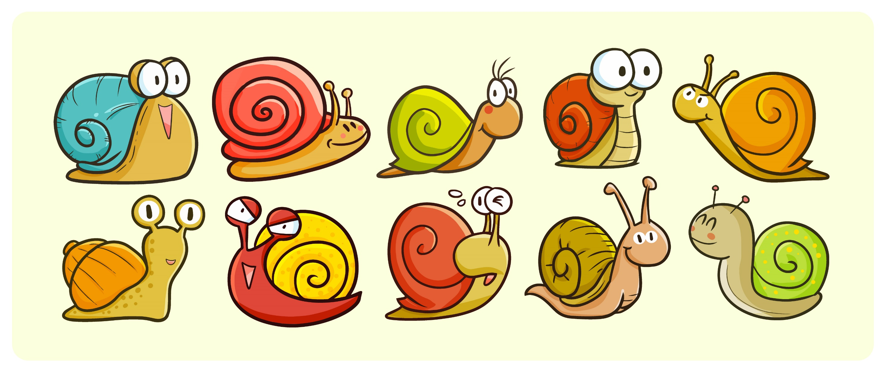
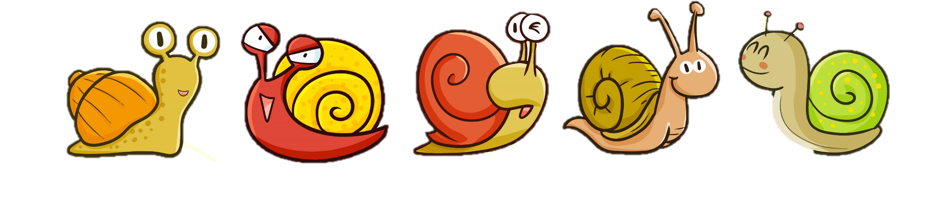
3.Bà lão đã làm gì khi bắt được con ốc?
Đoạn 1: Đọc thầm đoạn 1 và trả lời câu hỏi?
Thả vào chum.
4. Vì sao bà lão lại thả vào
chum mà không bán?
-Vì bà thương ốc xanh.

Slide 12
Đoạn 2: Đọc thầm đoạn 2 và trả lời câu hỏi?
5. Từ khi có ốc, bà thấy trong nhà có gì lạ?
Nhà cửa sạch sẽ, lợn được ăn no, cơm nước
nấu tinh tươm, vườn rau sạch cỏ.

Slide 13
6. Khi rình xem bà lão thấy gì?
Đoạn 1: Đọc thầm đoạn 1 và trả lời câu hỏi?
-Thấy một nàng tiên bước ra từ trong chum nước.
7. Bà lão đã làm gì khi nhìn thấy cảnh tượng đó?
- Bà bí mật đập vỡ vỏ ốc xanh rồi ôm lấy nàng tiên.

Slide 14


8. Câu chuyện này kết thúc ra sao?
- Bà lão và nàng tiên sống hạnh phúc bên nhau và họ yêu thương nhau như hai mẹ con.

Slide 15

Kể chuyện theo tranh
Kể chuyện theo tranh

Slide 16
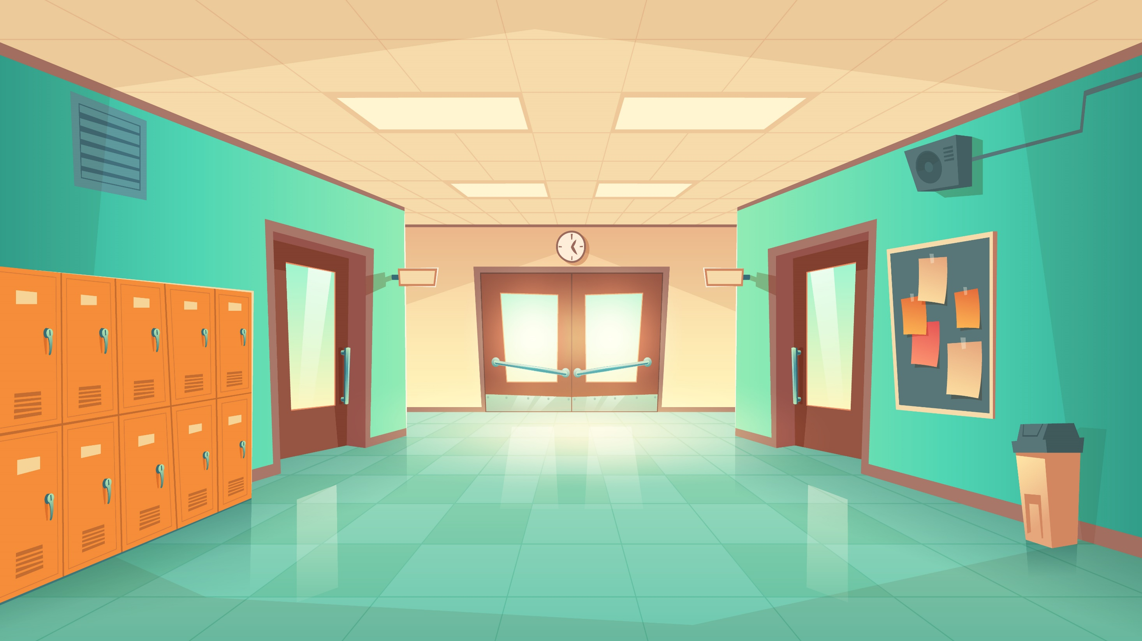

Theo em thế nào là kể chuyện
bằng lời theo bài thơ?
Là dựa vào nội dung truyện thơ, kể thành câu chuyện bằng lời của mình, không đọc lại từng câu thơ.

Slide 17
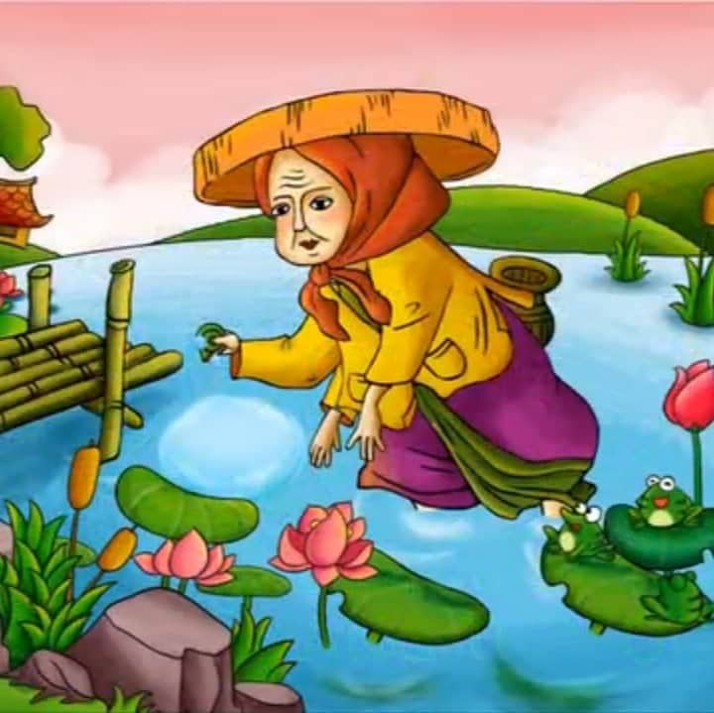
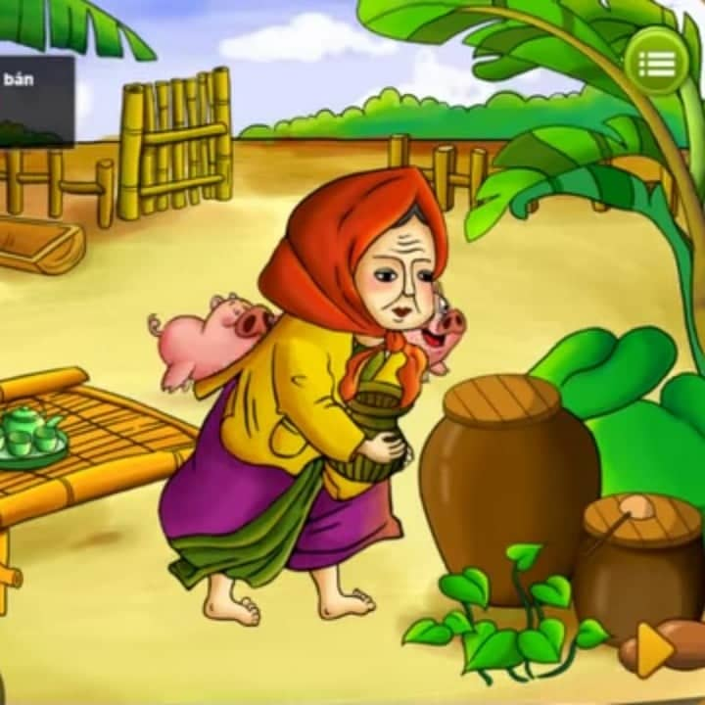
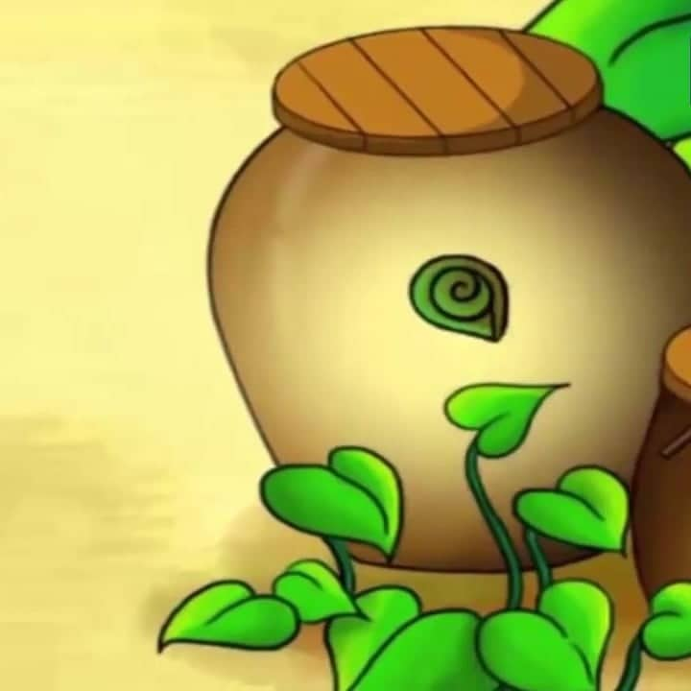
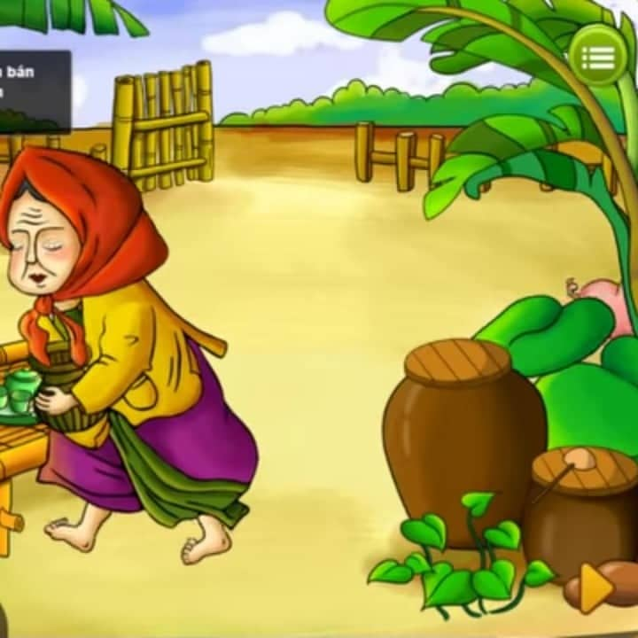
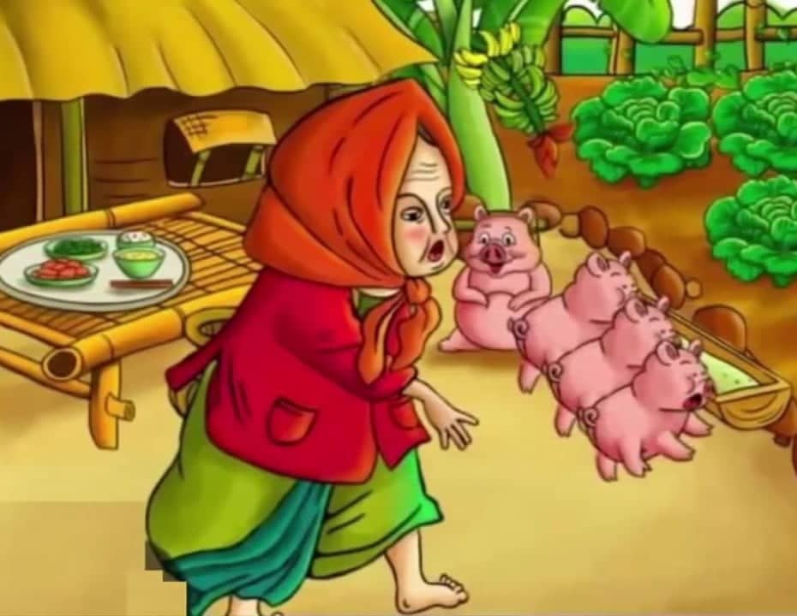
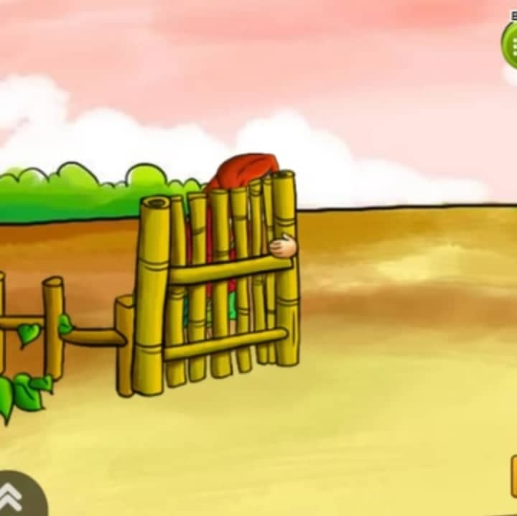
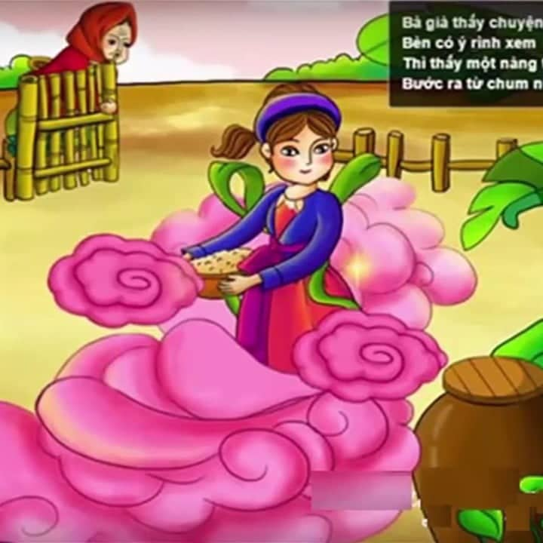
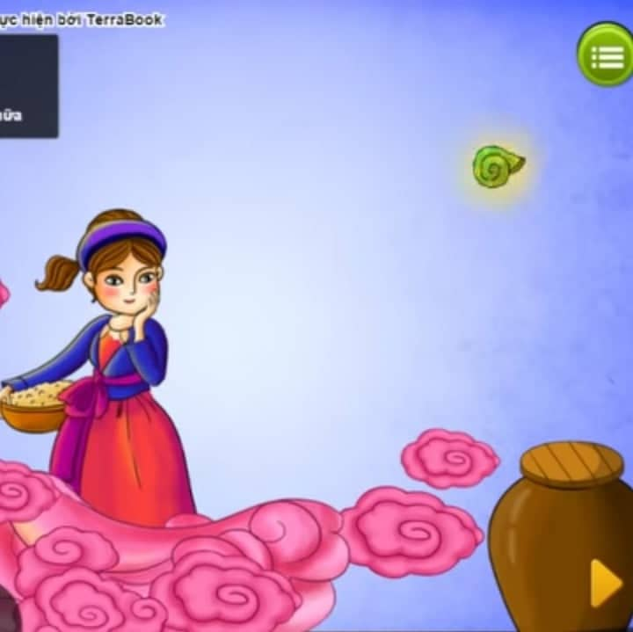
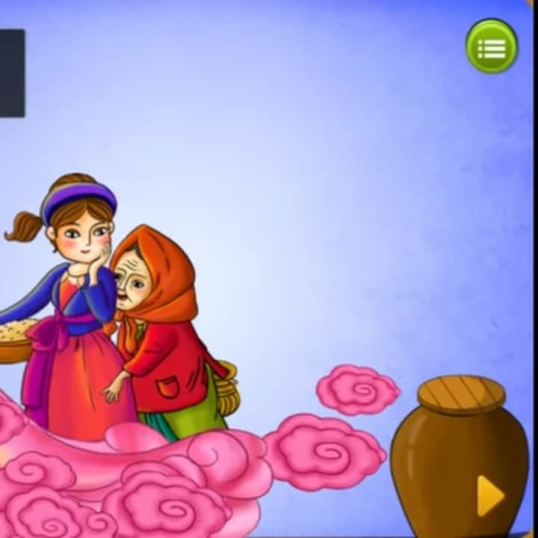
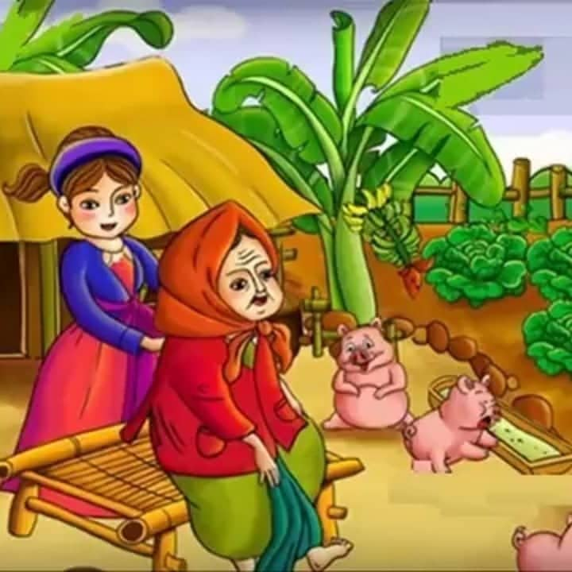
1
2
3
4
5
6
7
8
9
10
11

Slide 18
1

Slide 19

2

Slide 20
3

Slide 21
4

Slide 22
5

Slide 23
6

Slide 24

7

Slide 25
8

Slide 26
9

Slide 27
10

Slide 28
11

Slide 29
1
2
3
4
5
6
7
8
9
10
11

Slide 31


Bài học này có ý nghĩa gì?
Chúng ta phải biết yêu thương nhau,
sống nhân hậu,
giúp đỡ lẫn nhau.

Slide 32


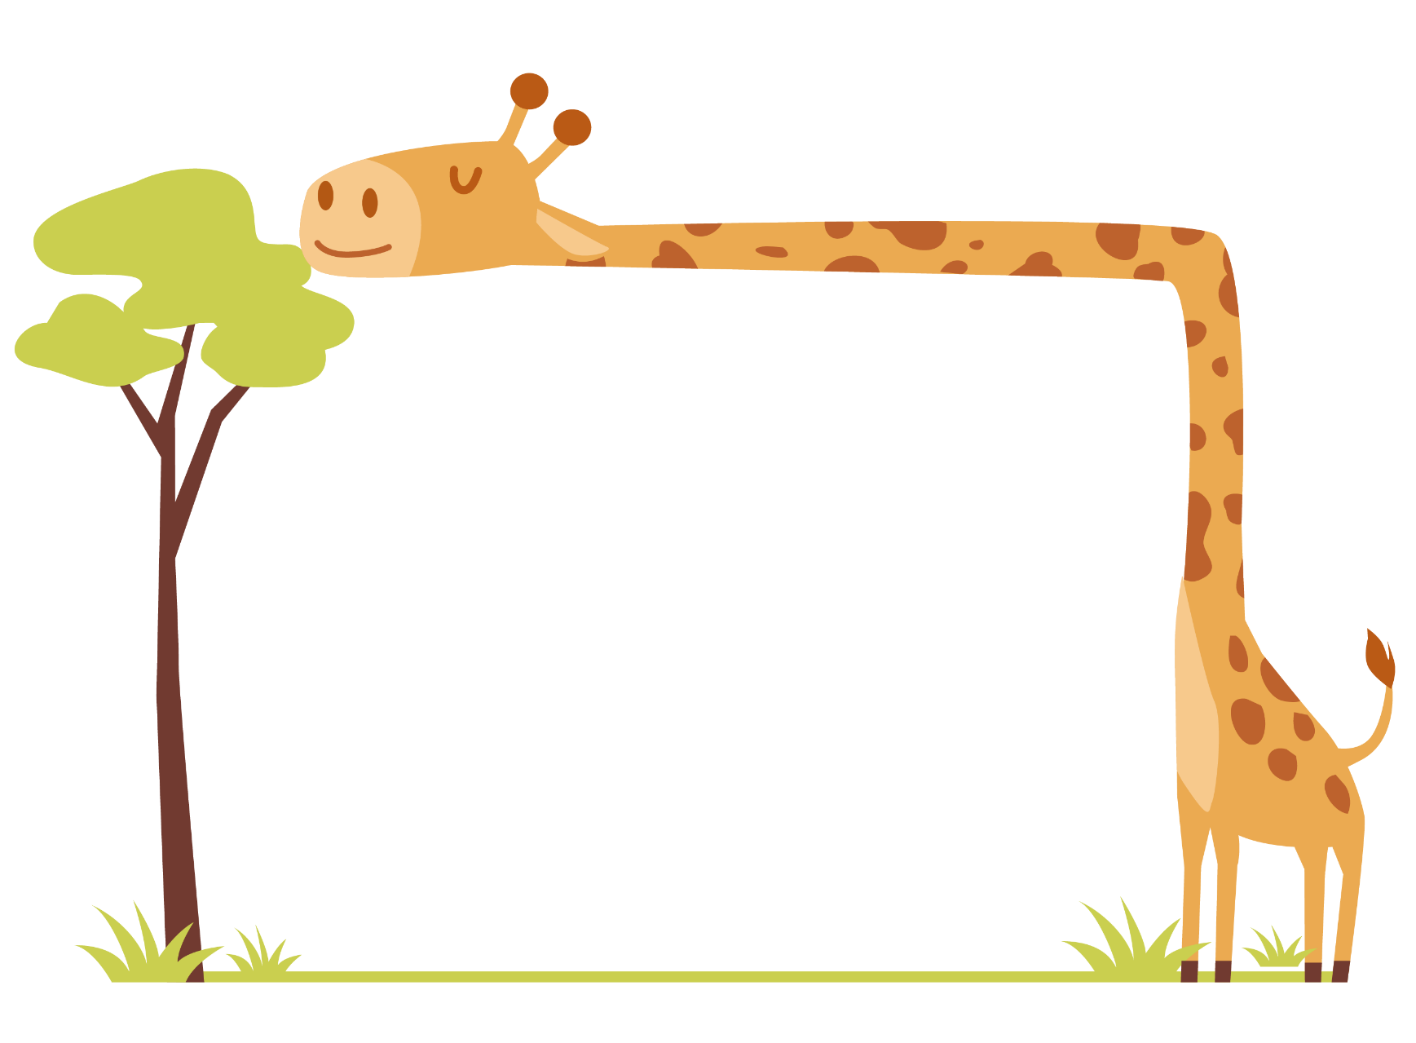
DặN dò
Học thuộc lòng bài thơ
Chuẩn bị bài sau

Slide 33

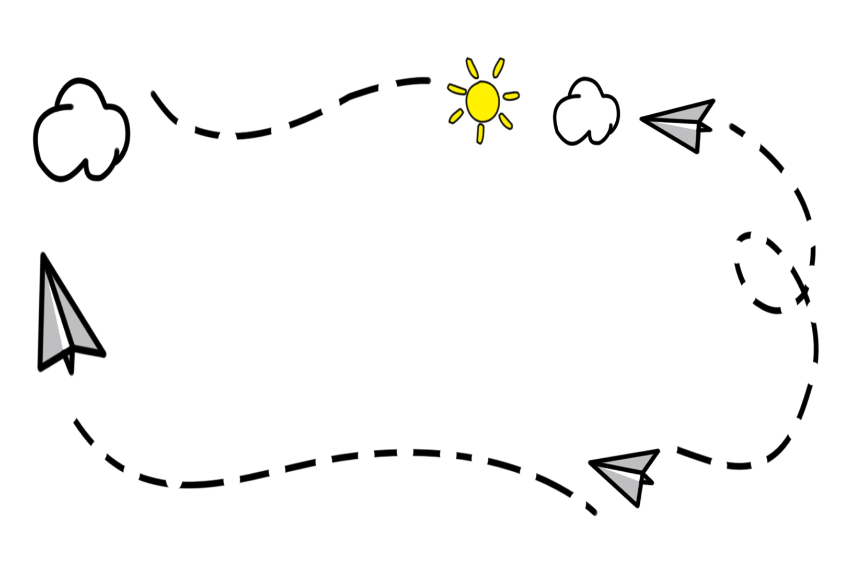


CHÀO TẠM BIỆT

